Slide 1


LeadTap 制作マニュアル
IRISグループ
株式会社インターロジック

Slide 2
目次
１. セールス方法
ー クライアントとの打合せ
ー 動画構成表
ー 撮影方法（ライトプランで受注し、クライアントに案内する場合に使用）
２. 動画制作方法
ー 撮影方法
ー インタラクティブ機能埋め込み

Slide 3
セールス方法 ー クライアントとの打合せ
クライアントのニーズをヒアリングして構成を決定します。
①料金プランの確認
ライトプラン ：動画の企画から撮影まではクライアントが行い、提供された動画にインタラクティブ機能を追加する。
スタンダードプラン：動画の企画、撮影、インタラクティブ機能の追加を一貫して受注する。
②動画形式の確認
企業宣伝動画・採用動画
インタビュー型 社長や1名の社員のインタビューを中心として構成
ダイジェスト型 多数の社員のインタビューを集約
ブロック構成型 会社概要や事業などをそれぞれ区切って紹介
エンタメ型 一風変わった企画で求職者の興味を引く
EC動画
プロモーション型 商品紹介と利用イメージを集約
ストーリー型 ストーリー分岐で商品を紹介
③リンク先の確認
インタラクティブ機能で設定するリンク先（動画内のジャンプ可能、外部サイトへのリンク可能）を確認しておきます。

Slide 4
セールス方法 ー 動画構成表
動画構成表を元に詳細を決定します。
ファイル名：LeadTap_動画構成表フォーマット

Slide 5
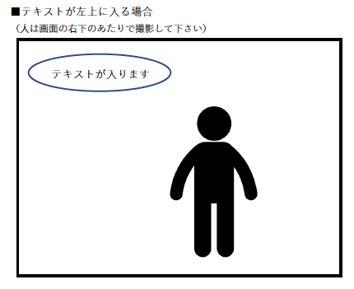
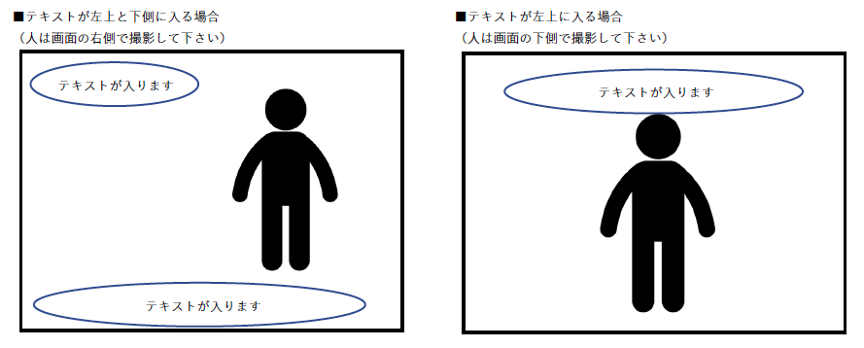
動画制作方法 ー 撮影方法（ライトプランで受注し、クライアントに案内する場合に使用）
ライトプランは動画の企画から撮影までをクライアントに行って頂きます。
〈動画撮影の注意点〉
・撮影は必ず横向きでお願いいたします
・静かな環境で撮影して下さい
→特にインタビュー動画は無音な環境での撮影を推奨
（空調や車の騒音なども音声には入ります）
・音声用と動画用でスマホ2台ご用意して撮影を推奨。
→2台ご用意していただくことで音声が明瞭な状態で編集することが
可能です
スマホの代わりにボイスレコーダー等での代用も可能です
・喋り始めと喋り終わりは2秒ずつ開けて下さい
・撮影対象から少し後方に引いた場所から撮影して下さい
（2メートルを目処に離す）
→後からテロップ等の編集をするため
・編集する動画の長さは3~5分でお願いいたします
・Insert（職場風景、仕事風景）を撮影して下さい
※Insertとはインタビューカットの間に職場風景や仕事風景を
差し込むこと
→10秒くらいを20本程度撮影して下さい
・オフィス内・工場内の撮影はは社内規定を守って撮影して下さい
（例）撮影に参加する人はヘルメットを被る
機密情報に関わるものを映さない
・テキストが入るスペースを空けて撮影することを推奨しております。
↓下記のようなイメージです。

Slide 6
動画制作方法 ー 作成の流れについて
インタラクティブ動画の作成の流れについて
① 任意のサイトに素材(動画と画像)のアップロードを行う。
アップロードを行ったら動画と画像を設置しているURLを書き控える。
※インタラクティブ動画を設置するサイトと同じ場所が好ましいです。
② GitHubのページへ移動して、インタラクティブ動画のジェネレーター利用して編集する。
③ 動画の編集が終了したら、ソースコードを生成して控えておく。
④ インタラクティブ動画のビューワー用jsのダウンロードを行う。
※ジェネレーターとは別のURLです。
⑤ dist内のassetsのmirumaker.jsとmirumaker.cssををサイトの任意の場所アップロードを行う。
この際jsとcssは同一階層に設置します。
⑥ インタラクティブ動画を設置するページへ控えておいたソースコードを貼り付ける。
生成されたソースコードでmirumaker.jsの相対パスで読み込んでいますが、
jsを正しく読み込むように任意のパスに変更します。

Slide 7
動画制作方法 ー インタラクティブ動画 スクリプトについて
GitHubから編集を行います。
スクリプトも同様にGitHubからダウンロードを行います
前ページ②〜③：ジェネレーター利用してインタラクティブ動画を編集
下記のURLからインタラクティブ動画を編集します。
こちらはダウンロードを行わずそのまま利用が可能です。
https://github.com/iris-jp/leadtap-generator
前ページ④〜⑥：ジェネレーターから生成したコードをビューワーに貼り付けを行う
下記のURLからCSSとjsをダウンロードを行います。
https://github.com/iris-jp/leadtap-view
設置したページにジェネレーターから生成したコードの貼り付けます。
動画と画像はジェネレーターから指定したパスに配置をします。
※動画の編集は下記のURLから行えます。
https://iris-jp.github.io/leadtap-generator/dist/index.html
※簡易的な動画のサンプルは下記から確認が行えます。
https://iris-jp.github.io/leadtap-view/dist/

Slide 8
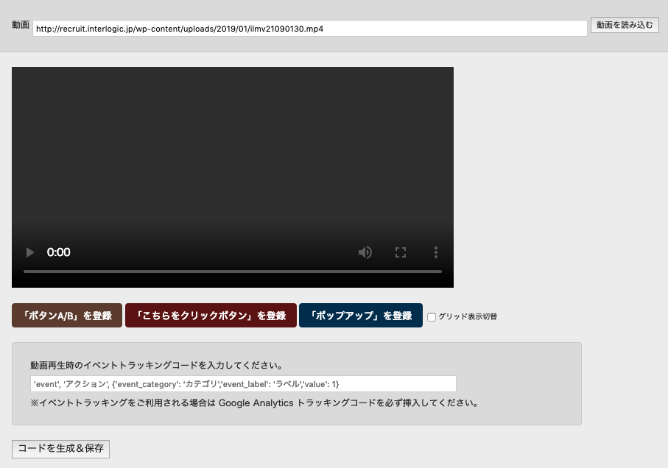
動画制作方法 ー 最初の画面
動画を読み込み後に編集を行います。
インタラクティブ要素を追加するボタンと
コードを生成するボタンがあります

Slide 9
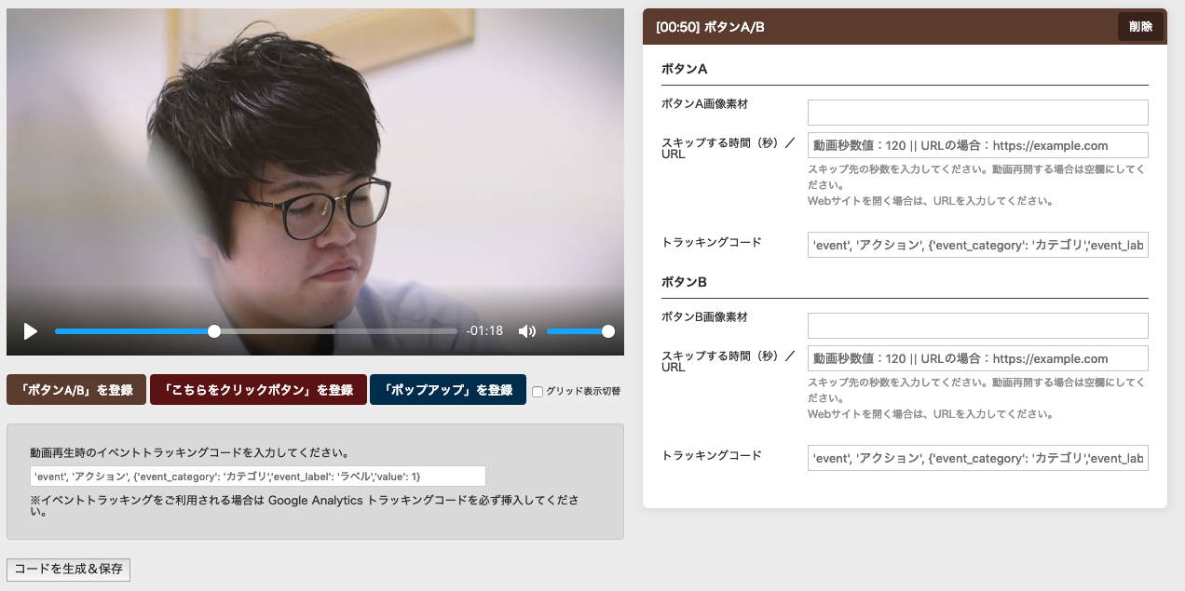
動画制作方法 ー ABボタンの追加
シークバーを移動して
要素を表示させたい場所で
登録ボタンをクリックします
A/Bボタンの設定を行います。
ボタンの画像の設定(相対パスまたは絶対パス)
ボタンクリックした場合のリンク先URL
ボタンクリックした場合のスキップ時間(秒で指定)
トラッキングコードの設定が行えます。

Slide 10
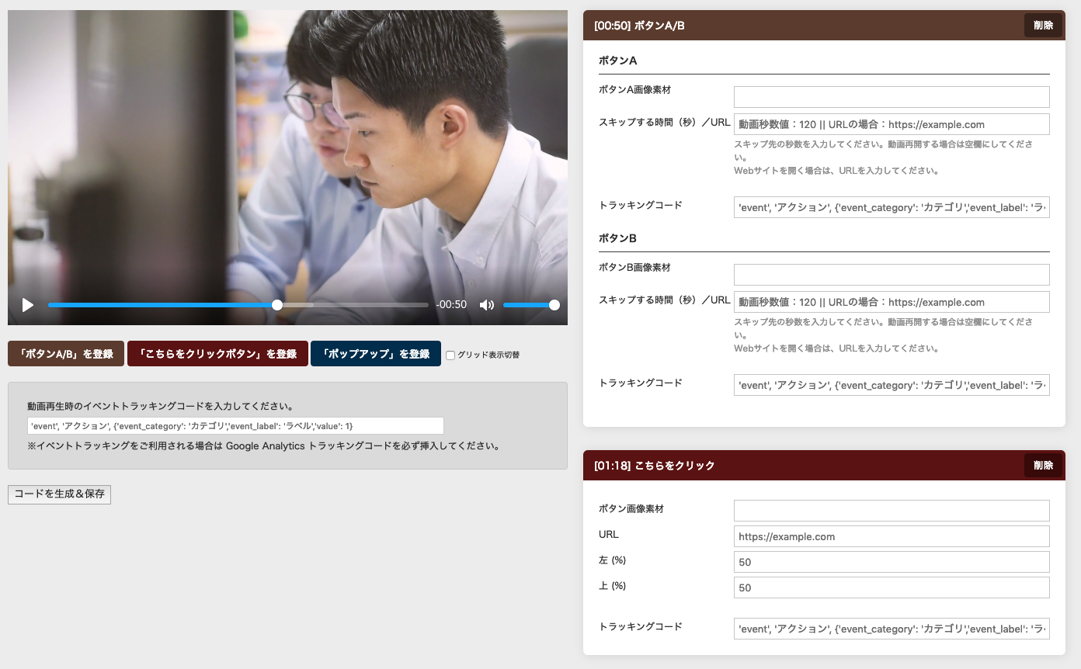
動画制作方法 ーこちらをクリックボタンの追加
こちらをクリックボタンの設定を行います。
ボタンの画像の設定(相対パスまたは絶対パス)
左と上に値を入れると表示位置を調整できます。
トラッキングコードの設定が行えます。

Slide 11
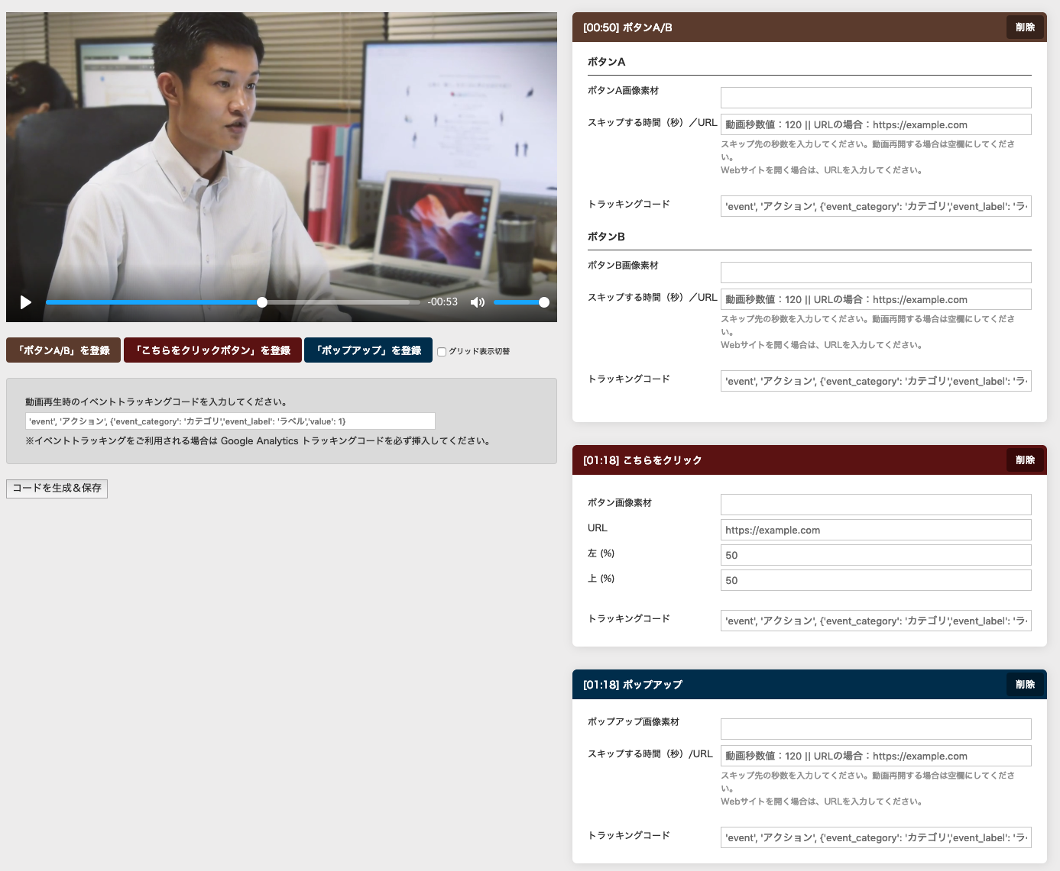
動画制作方法 ーポップアップの追加
ポップアップの設定を行います。
指定の時間に任意の画像を強制的に表示ができます。
ボタンクリックした場合のリンク先URL
ボタンクリックした場合のスキップ時間
トラッキングコードの設定が行えます。

Slide 12
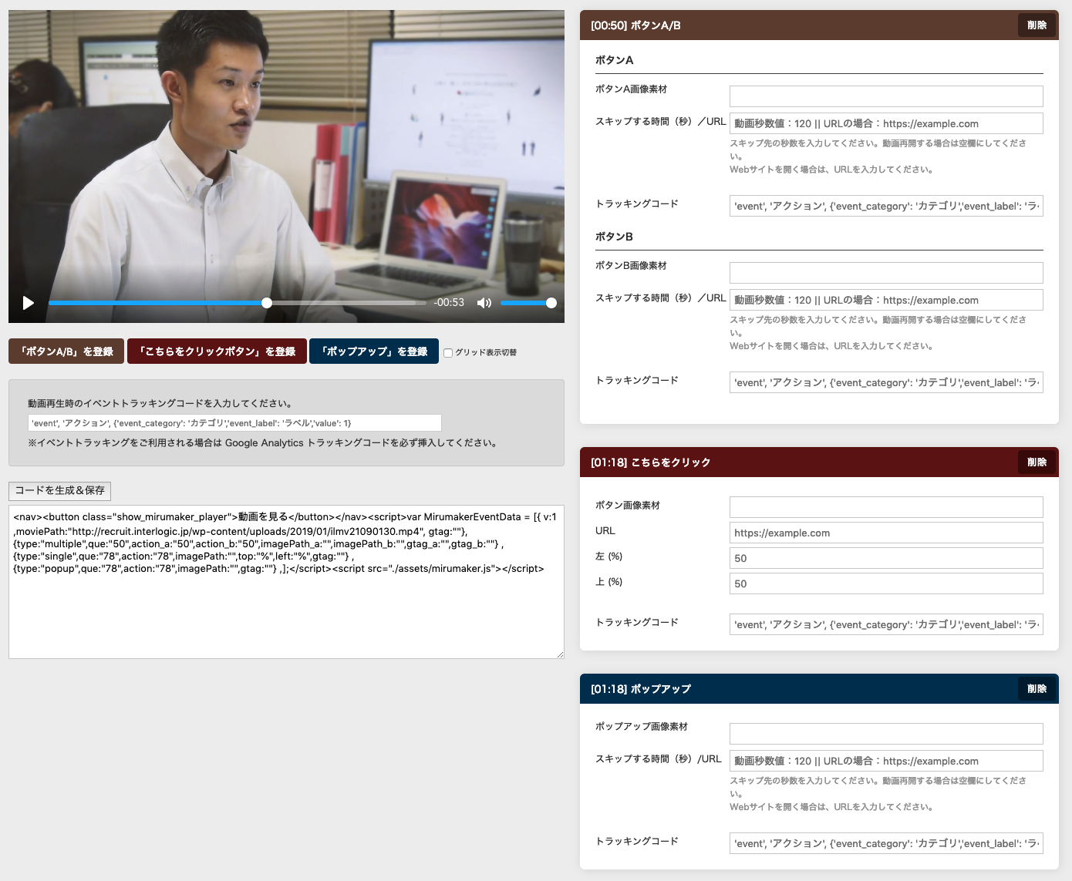
動画制作方法 ーコードを追加
コードを生成するボタンをクリックすると
インタラクティブ動画用のコードを生成します。
指定のcss/jsを配置して、
出力されたコードを貼り付けると
インタラクティブ動画を生成できます。

Slide 13
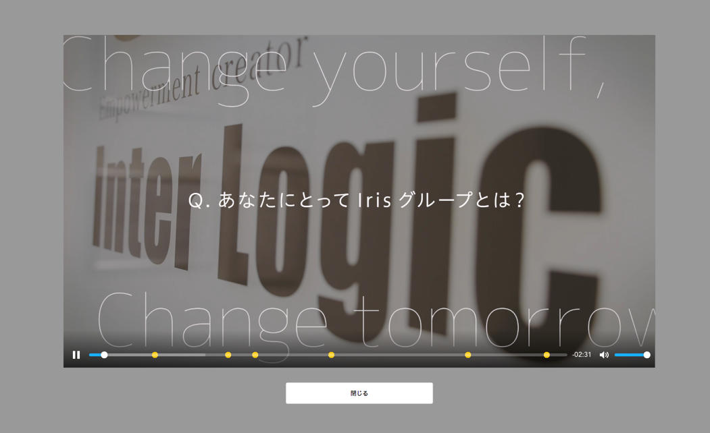

動画制作方法 ー動画を再生する
コードを貼り付けると下記のようなボタンが表示されます。
このボタンをクリックすると動画が再生されます。
または任意の要素に
class="show_mirumaker_player”
を追加することで再生させることができます。
画面全体を覆うようなレイアウトになるので、
ボタンが表示できればどのようなレイアウトでも
インタラクティブ動画の設置が可能です。
※jsの指定方法などはマニュアル内の
動画制作方法 ー 作成の流れについて
参照してください。
※同一ページ内で複数のインタラクティブ動画の
再生は行えないので、
複数の複数のインタラクティブ動画の設置は
行わないようにお願いします。
インタラクティブ要素がある箇所は
黄色の点が表示されます

Slide 14
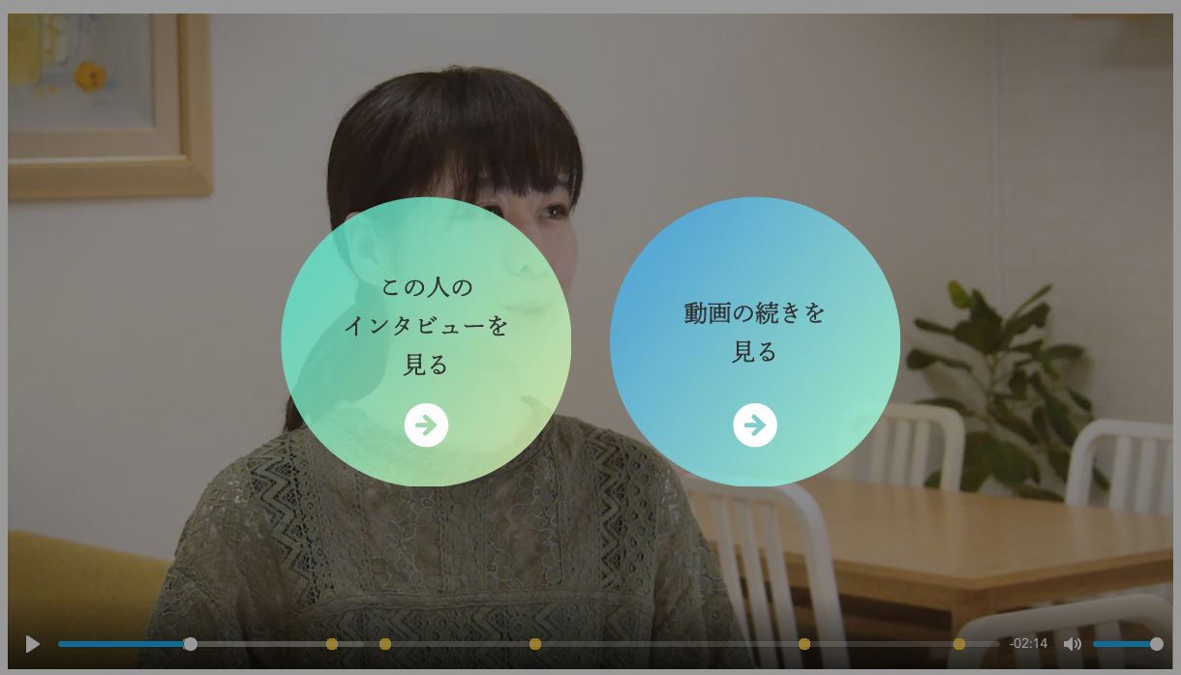
動画制作方法 ー動画を再生する
インタラクティブ要素がある箇所まで再生すると、
指定したインタラクティブ要素が現れます。

Slide 15
動画制作方法 ー素材について
素材について
動画
動画を圧縮せずにアップロードを行うと動画を読み込む前にユーザーが離脱をしてしまう可能性が高いです。
可能であれば20MB以内に収まるように圧縮をしてください。
画像
ボタンに関しては300px以上を目安で作成するようにお願いします。
自動的に縮小はかかりますが、なるべく大きすぎない画像を使用してください。
実際にインタラクティブ動画を再生をして、大きさの調整を行って頂いても良いです。

Slide 16
動画制作方法 ーサンプル用素材
素材について
こちらの素材を研修で使用します。
※実作業では本番環境と同じサイト内に素材をアップロードすることが好ましいです。
動画URL
http://recruit.interlogic.jp/wp-content/uploads/2019/01/ilmv21090130.mp4
画像URL
スタッフインタビュー
https://recruit.interlogic.jp/wp-content/uploads/2018/12/009.png
このまま続きを見る
https://recruit.interlogic.jp/wp-content/uploads/2018/12/011.png

